Slide 1
Обморожение . Первая помощь при обморожении.

Slide 2
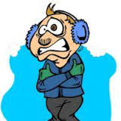
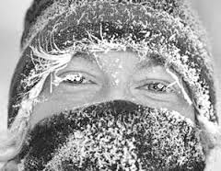
  Обморожение — это повреждение различных частей тела при длительном нахождении на низкой температуре вне помещения. В особенно тяжелых случаях мягкие ткани могут омертветь. Обморожение происходит в условиях повышенной влажности и сильного ветра обморожение рук или других частей тела можно получить осенью и весной даже при температуре выше нуля

Slide 3
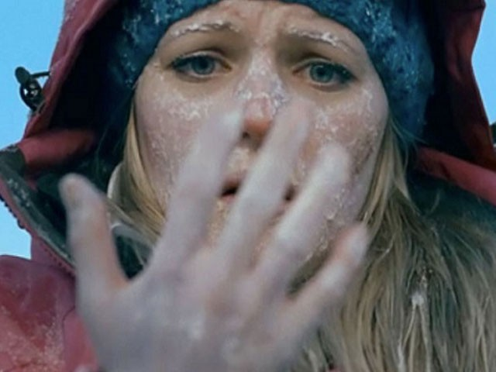
К обморожению на морозе приводят тесная и влажная одежда и обувь, физическое переутомление, голод, вынужденное длительное неподвижное и неудобное положение, предшествующая холодовая травма, ослабление организма в результате перенесённых заболеваний, потливость ног, хронические заболевания сосудов нижних конечностей и сердечно-сосудистой системы, тяжёлые механические повреждения с кровопотерей, курение и пр.

Slide 4
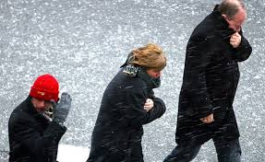
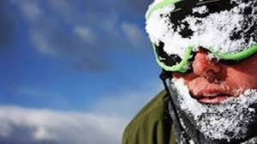
Факторы влияющие на получение обморожения:
Сильный ветер.
Длительное пребывание на улице.
Высокая влажность
Низкая температура

Slide 5
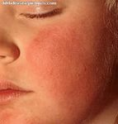
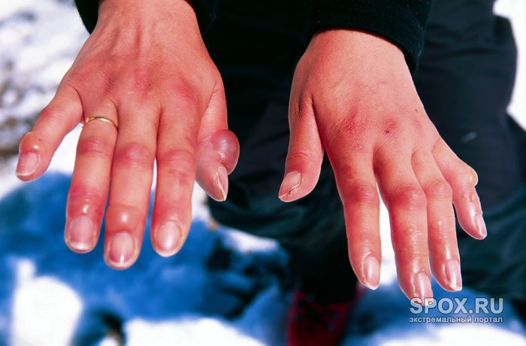
Признаки обморожения
Признаки обморожения проявляются в изменении цвета и чувствительности кожных покровов.
Степени обморожения:
Обморожения I степени
Обморожения II степени
Обморожения III степени
Обморожения IV степени

Slide 6
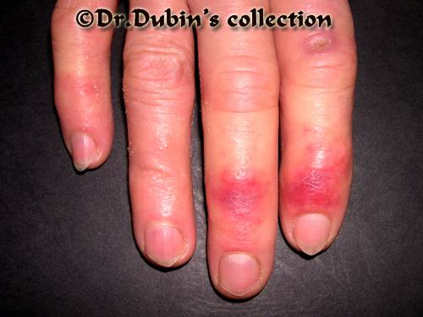
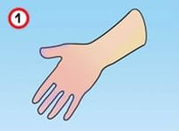
Степени обморожения
Обморожение I степени (наиболее лёгкое) обычно наступает при непродолжительном воздействии холода. Поражённый участок кожи бледный, после согревания покрасневший, в некоторых случаях имеет багрово-красный оттенок; развивается отёк. Омертвения кожи не возникает. К концу недели после обморожения иногда наблюдается незначительное шелушение кожи. Полное выздоровление наступает к 5 - 7 дню после обморожения.
Первые признаки такого обморожения – чувство жжения, покалывания с последующим онемением поражённого участка. Затем появляются кожный зуд и боли, которые могут быть и незначительными, и резко выраженными.

Slide 7
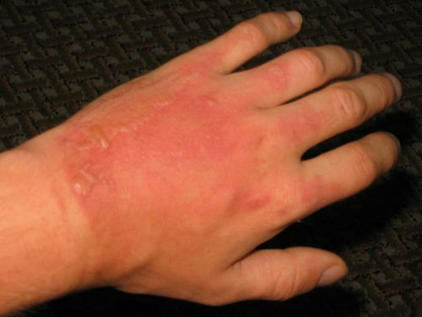
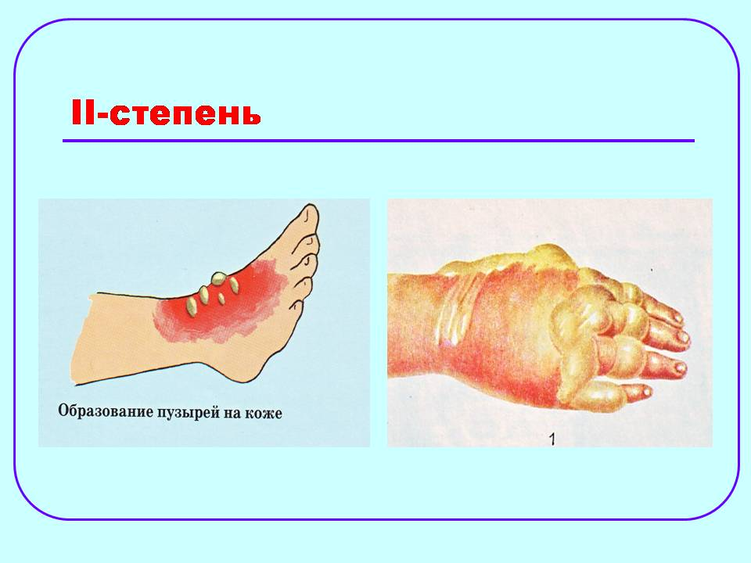
Степени обморожения
Обморожение II степени возникает при более продолжительном воздействии холода. В начальном периоде имеется побледнение, похолодание, утрата чувствительности, но эти явления наблюдаются при всех степенях обморожения. Поэтому наиболее характерный признак – образование в первые дни после травмы пузырей, наполненных прозрачным содержимым. Полное восстановление целостности кожного покрова происходит в течение 1 – 2 недель, грануляции и рубцы не образуются. При обморожении II степени после согревания боли интенсивнее и продолжительнее, чем при обморожении I степени, беспокоят кожный зуд, жжение.

Slide 8
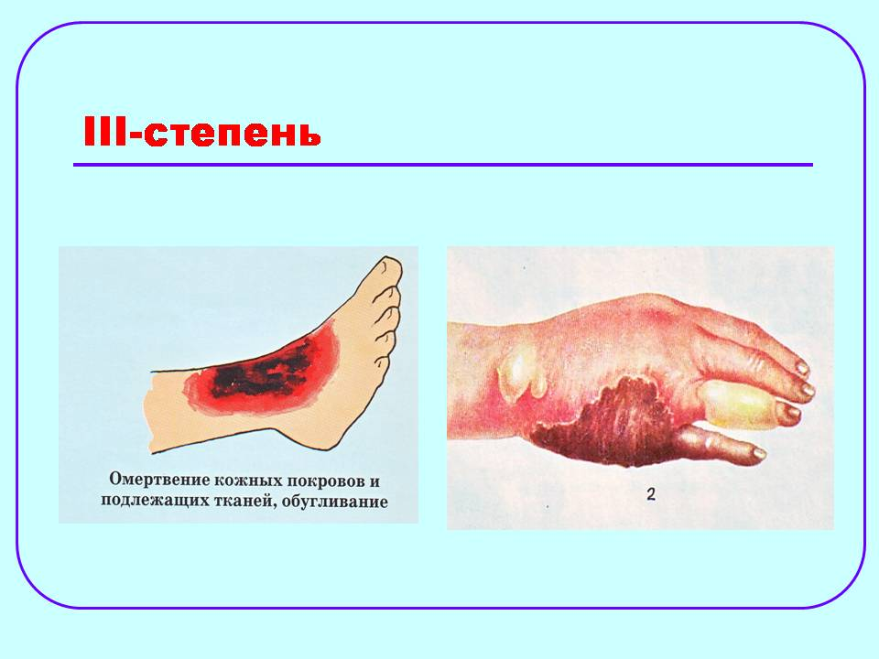
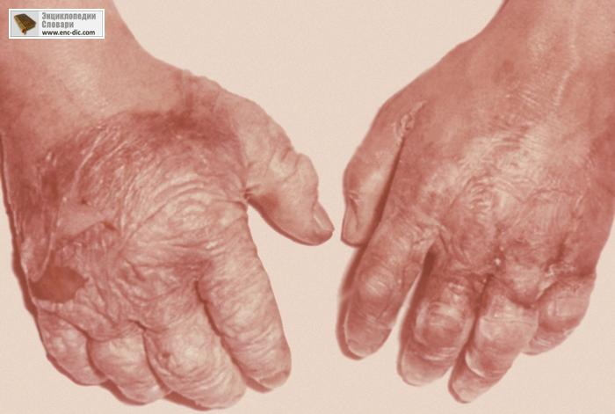
Степени обморожения
При обморожении III степени продолжительность периода холодового воздействия и снижения температуры в тканях увеличивается. Образующиеся в начальном периоде пузыри наполнены кровянистым содержимым, дно их сине-багровое, нечувствительное к раздражениям. Происходит гибель всех элементов кожи с развитием в исходе обморожения грануляций и рубцов. Сошедшие ногти вновь не отрастают или вырастают деформированными. Отторжение отмерших тканей заканчивается на 2 - 3-й неделе, после чего наступает рубцевание, которое продолжается до 1 месяца. Интенсивность и продолжительность болевых ощущений более выражена, чем при обморожении II степени.

Slide 9
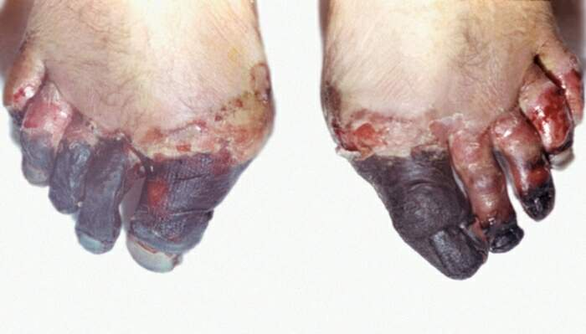
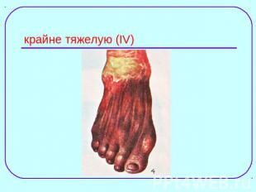
Степени обморожения
Обморожение IV степени возникает при длительном воздействии холода, снижение температуры в тканях при нём наибольшее. Оно нередко сочетается с обморожением III и даже II степени. Омертвевают все слои мягких тканей, нередко поражаются кости и суставы. Повреждённый участок конечности резко синюшный, иногда с мраморной расцветкой. Отёк развивается сразу после согревания и быстро увеличивается. Температура кожи значительно ниже, чем на окружающих участок обморожения тканях. Пузыри развиваются в менее обмороженных участках, где имеется обморожение III – II степени. Отсутствие пузырей при развившемся значительном отёке, утрата чувствительности свидетельствуют об обморожении IV степени. может развиться гангрена. Последствия подобного обморожения необратимы, и в таких случаях пациентам ампутируют поврежденные конечности.

Slide 10
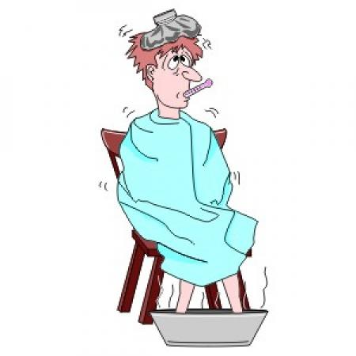
Первая помощь при обморожениях
Действия при оказании первой медицинской помощи различаются в зависимости от степени обморожения, наличия общего охлаждения организма, возраста и сопутствующих заболеваний.
Первая помощь состоит в прекращении охлаждения, согревании конечности, восстановления кровообращения в поражённых холодом тканях и предупреждения развития инфекции. Первое, что надо сделать при признаках обморожения – доставить пострадавшего в ближайшее тёплое помещение, снять промёрзшую обувь, носки, перчатки. Одновременно с проведением мероприятий первой помощи необходимо срочно вызвать врача , скорую помощь для оказания врачебной помощи.

Slide 11
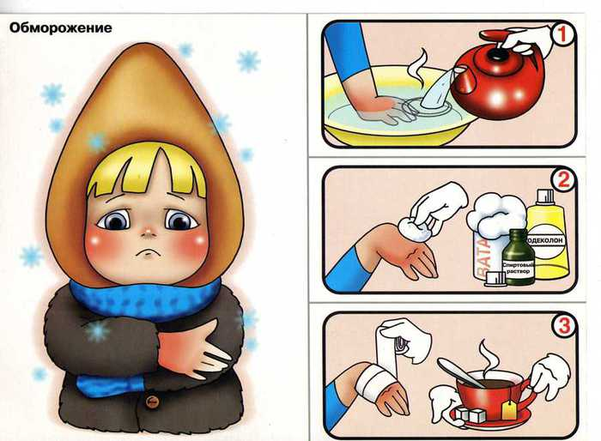
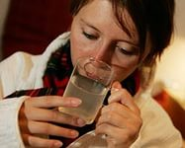
Первая помощь при обморожениях
При обморожении I степени охлаждённые участки следует согреть до покраснения тёплыми руками, лёгким массажем, растираниями шерстяной тканью, дыханием, а затем наложить ватно-марлевую повязку..
Пострадавшим дают горячее питьё, горячую пищу, по таблетке аспирина, анальгина, по 2 таблетки "Но-шпа" и папаверина.

Slide 12
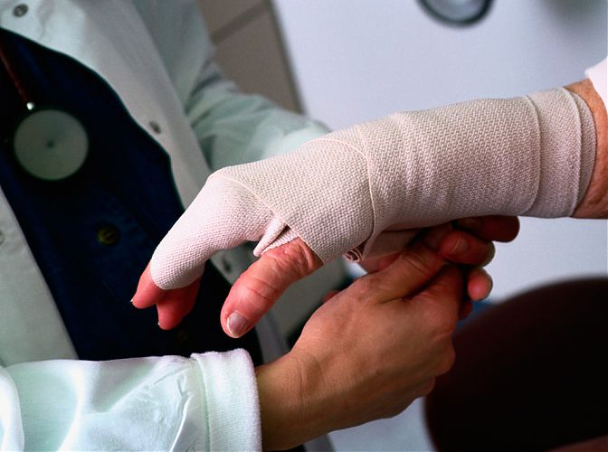
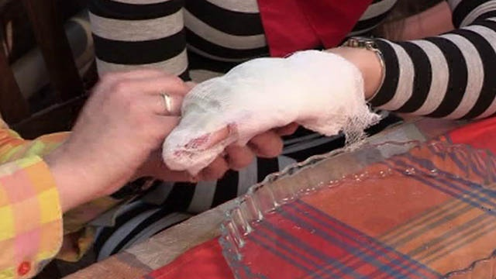
Первая помощь при обморожениях
При обморожении II-IV степени быстрое согревание, массаж или растирание делать не следует . Наложите на поражённую поверхность теплоизолирующую повязку (слой марли, толстый слой ваты, вновь слой марли, а сверху клеёнку или прорезиненную ткань).
Поражённые конечности фиксируют с помощью подручных средств (дощечка, кусок фанеры, плотный картон), накладывая и прибинтовывая их поверх повязки. В качестве теплоизолирующего материала можно использовать ватники, фуфайки, шерстяную ткань и пр.

Slide 13
Лечение обморожения
Лечение I степени обморожения предполагает различную терапию, направленную на заживление пораженных участков. В частности, распространено применение электросветовых ванн и УВЧ-терапии. Если обморожение конечностей приводит к появлению язв на коже, используют повязки с антисептической мазью.
При обморожении II степени пузыри с прозрачной жидкостью вскрывают. Врачи удаляют эпидермис и накладывают антисептическую повязку. После заживления пациента отправляют на физиотерапию. Чтобы предотвратить заражение, обычно прописывают инъекции антибиотиков пенициллиновой группы или стрептомицина.
Более серьезные обморожения III–IV степени предполагают удаление мертвых тканей. В особенно тяжелых случаях конечности приходится ампутировать. Лечение вместе с процессом реабилитации может занять несколько месяцев.

Slide 14
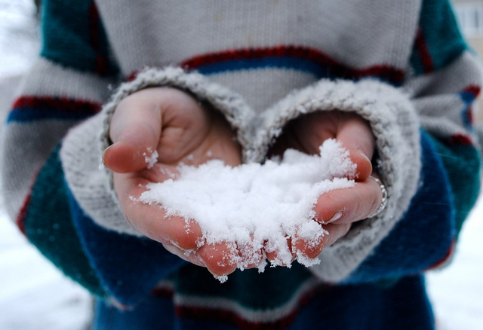
Не стоит делать!
Не рекомендуется растирать больных снегом, так как кровеносные сосуды кистей и стоп очень хрупки и поэтому возможно их повреждение, а возникающие микроссадины на коже способствуют внесению инфекции. Нельзя использовать быстрое отогревание обмороженных конечностей у костра, бесконтрольно применять грелки и тому подобные источники тепла, поскольку это ухудшает течение обморожения. Неприемлемый и неэффективный вариант первой помощи – втирание масел, жира, растирание спиртом тканей при глубоком обморожении.

Slide 15
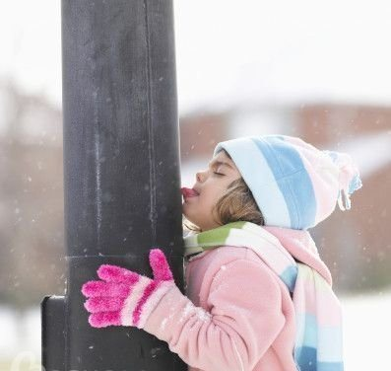
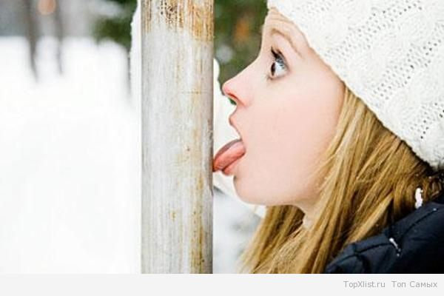
"Железное" обморожение
В практике встречаются и холодовые травмы, возникающие при соприкосновении теплой кожи с холодным металлическим предметом. Стоит любопытному малышу схватиться голой рукой за какую-нибудь железку или, того хуже, лизнуть ее языком, как он намертво к ней прилипнет. Освободиться от оков можно, только отодрав их вместе с кожей. Картина прямо-таки душераздирающая: ребенок визжит от боли, а его окровавленные руки или рот приводят родителей в шок.

Slide 16
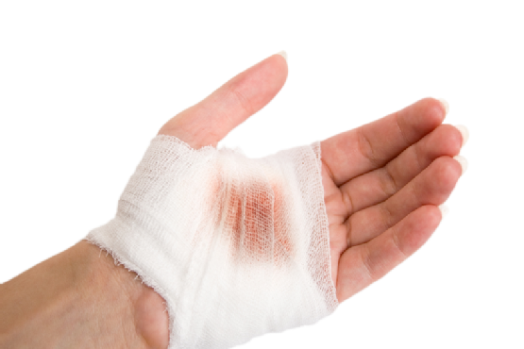
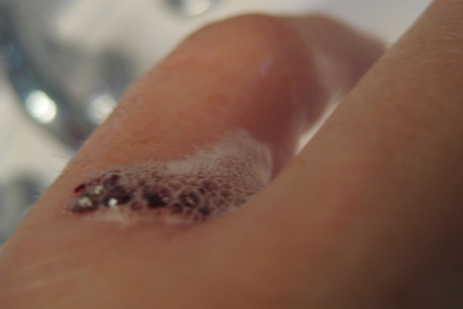
"Железное" обморожение
К счастью, "железная" рана редко бывает глубокой, но все равно ее надо срочно продезинфицировать. Сначала промойте ее теплой водой, а затем перекисью водорода. Выделяющиеся пузырьки кислорода удалят попавшую внутрь грязь. После этого попытайтесь остановить кровотечение. Хорошо помогает приложенная к ране гемостатическая губка, но можно обойтись и сложенным в несколько раз стерильным бинтом, который нужно как следует прижать и держать до полной остановки кровотечения. Но если рана очень большая, надо срочно обращаться к врачу

Slide 17
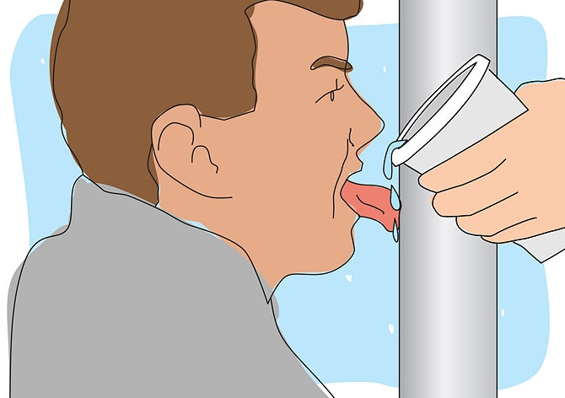
"Железное" обморожение
Бывает, что прилипший ребенок не рискует сам оторваться от коварной железки, а громко зовет на помощь. Ваши правильные действия помогут избежать глубоких ран. Вместо того, чтобы отрывать кожу "с мясом", просто полейте прилипшее место теплой водой (но не слишком горячей!). Согревшись, металл обязательно отпустит своего незадачливого пленника.
Раз уж разговор зашел о металлических предметах, напомним, что на морозе они забирают у ребенка тепло. Поэтому зимой нельзя давать детям лопатки с металлическими ручками. А металлические части санок обязательно обмотайте материей или закройте старым одеялом.
Не разрешайте детям долго кататься на каруселях и качелях, лазить по металлическим снарядам, которые установлены в каждом дворе. И обязательно защищайте их руки варежками.

Slide 18
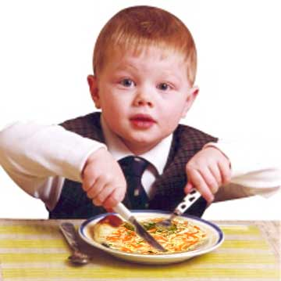
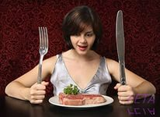
Рекомендации для снижения опасности обморожения:
Использовать многослойную одежду: двойные рукавицы, пара свитеров и носок. Очень хорошо пользоваться одеждой, изготовленной из водонепроницаемых и теплоизоляционных материалов, сделанных по высокой технологии. Необходимо утеплить голову и шею, где расположены сосуды, несущие кровь к голове.
Перед выходом на улицу в холодное время года, тем более на длительное время, необходимо хорошо и плотно поесть. Недостаточное питание и усталость могут стать причиной обморожения, снижая сопротивляемость организма.

Slide 19
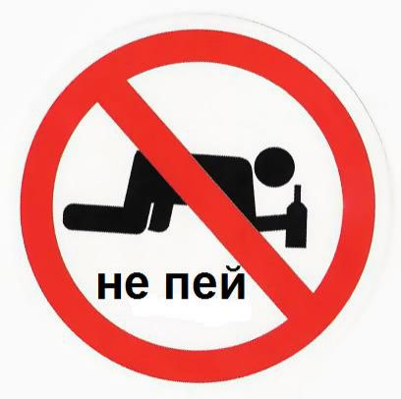
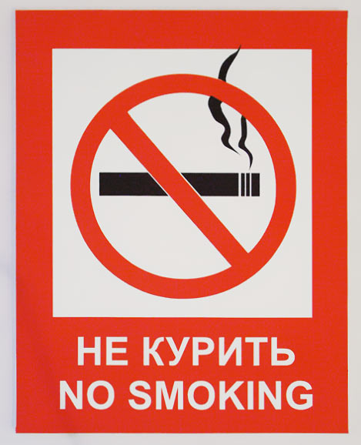
Рекомендации для снижения опасности обморожения:
Не стоит употреблять алкоголь, который снижает ощущение холода и не дает прочувствовать, насколько вы замерзли. Также нельзя курить на морозе, так как при курении происходит сужение кровеносных сосудов и снижается кровоснабжение конечностей. По этой причине именно курильщики составляют определенную группу риска при обморожениях.

Slide 20
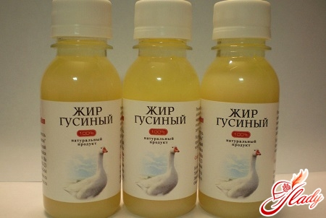
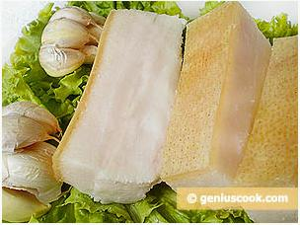
Рекомендации для снижения опасности обморожения:
Мороз сушит кожу, поэтому перед выходом на улицу нельзя пользоваться лечебными средствами на воде. Следует также отказаться от применения косметики, содержащей влагу. Женщинам не стоит пользоваться увлажняющими кремами, а питательный крем можно наносить не позже чем за час до выхода на улицу. На такой случай дома стоит иметь нутряное свиное сало - его можно купить на рынке, вытопить на паровой бане и хранить в холодильнике. В мороз оно прекрасно защищает кожу и взрослых, и особенно детей. Надежно защитить лицо от морозов поможет также гусиный жир либо специальные косметические средства.

Slide 21
Переохлаждение
Переохлаждение – это состояние, возникающее вследствие падения температуры тела ниже нормального уровня, т.е. ниже 36,6 градусов. В медицинской литературе данное явление именуют гипотермией
Признаками переохлаждения являются:
излишняя возбужденность, сменяющаяся резкой апатией;
синюшность носа и губ;
побледнение кожи;
озноб,
одышка,
частый пульс,
возможна потеря сознания

Slide 22
Степени общего охлаждения
В условиях длительного пребывания при низкой температуре воздуха возможны не только местные поражения, но и общее охлаждение организма . Под общим охлаждением организма следует понимать состояние, возникающее при понижении температуры тела ниже 34oС.
Наступлению общего охлаждения способствуют те же факторы, что и при обморожении: высокая влажность воздуха, отсыревшая одежда, сильный ветер, физическое переутомление, психическая травма, перенесённые заболевания и травмы.

Slide 23
Степени общего охлаждения
Лёгкая степень: температура тела 32-34oС. Кожные покровы бледные или умеренно синюшные, появляются «гусиная кожа», озноб, затруднения речи. Пульс замедляется до 60-66 ударов в минуту. Артериальное давление нормально или несколько повышено. Дыхание не нарушено. Возможны обморожения I-II степени.
Средняя степень: температура тела 29-32oС, характерны резкая сонливость, угнетение сознания, бессмысленный взгляд. Кожные покровы бледные, синюшные, иногда с мраморной окраской, холодные на ощупь. Пульс замедляется до 50-60 ударов в минуту, слабого наполнения. Артериальное давление снижено незначительно. Дыхание редкое – до 8-12 в минуту, поверхностное. Возможны обморожения лица и конечностей I – IV степени.
Тяжёлая степень: температура тела ниже 31oС. Сознание отсутствует, наблюдаются судороги, рвота. Кожные покровы бледные, синюшные, холодные на ощупь. Пульс замедляется до 36 ударов в минуту, слабого наполнения, имеет место выраженное снижение артериального давления. Дыхание редкое, поверхностное – до 3-4 в минуту. Наблюдаются тяжёлые и распространённые обморожения вплоть до оледенения.

Slide 24
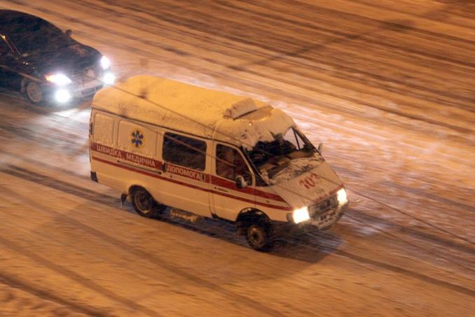
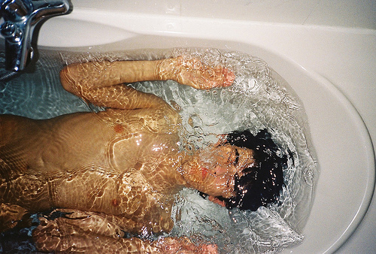
Первая помощь при переохлаждение
При общем охлаждении лёгкой степени достаточно эффективным методом является согревание пострадавшего в тёплой ванне при начальной температуре воды 24oС, которую повышают до нормальной температуры тела.
.
При средней и тяжёлой степени общего охлаждения с нарушением дыхания и кровообращения пострадавшего необходимо как можно скорее доставить в больницу

